Slide 1

GROUPE 4
Veille Technologique sur le langage
“PYTHON”

Slide 2






Planning du veille
Partie théorique
1
Veille Technologique du groupe 4 sur le langage Python
Partie pratique
2

Slide 3

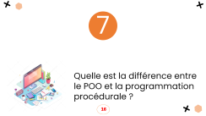
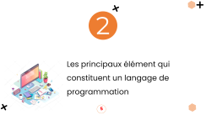
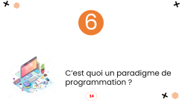
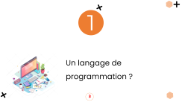
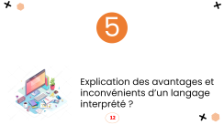
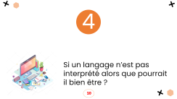
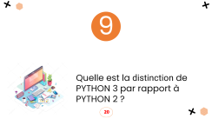
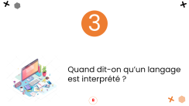
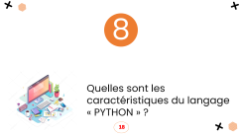
PARTIE THEORIQUE

Slide 4

1
Un langage de programmation ?

Slide 5
Un langage de programmation est un langage formel, permettant à un être humain d'écrire un code source (programme) qui sera analysé par une machine, généralement un ordinateur.

Slide 6
2
Les principaux élément qui constituent un langage de programmation

Slide 7

Tout langage de programmation est constitué de 4 principaux éléments :
Les Structures de Contrôle : une structure de contrôle est une commande qui contrôle l'ordre dans lequel les différentes instructions d'un algorithme ou d'un programme informatique sont exécutées.
Exemples: Boucles ( while , for,.. )

Slide 8
Les Structures de données : Une structure de données est une manière d'organiser les données pour les traiter plus facilement.
Exemples : Structures finies (constantes, variables,…) ; Structures indexées (tableaux ,vecteurs ,..);
Structures récursives (listes, arbres, graphes,…)
Les Syntaxes : la syntaxe d'un langage de programmation est l'ensemble de règles qu'une partie de code Il doit suivre pour être considéré comme conforme à cette langue.
Les outils : Un outil de programmation est un logiciel qui, lorsqu'il est utilisé pendant que vous codez, vous permet d'exécuter votre programme plus rapidement ! .
Exemples : API , Modules , librairies

Slide 9
3
Quand dit-on qu’un langage est interprété ?

Slide 10
Un langage est dit interprété lorsque la traduction du langage se fait en temps réel de son exécution et l’exécution du programme(script) nécessite la présence d’un interpréteur.

Slide 11
4
Si un langage n’est pas interprété alors que pourrait il bien être ?

Slide 12
Si un langage n’est pas interprété il peut-être alors soit compilé ( Langage C, C++ ) ou soit semi-compilé (Java par exemple est un langage semi-compilé).

Slide 13
5
Explication des avantages et inconvénients d’un langage interprété ?

Slide 14
Les avantages :
La portabilité du programme.
La flexibilité.
Pas besoin de recompiler tout le programme pour tester après modification.
Les inconvénients :
Ils sont en générale moins performant que les langages compilés
Le code peut-être copier facilement par quelqu’un si on lui fournit le programme (ce qui n’aurait pas été le cas s’il était compilé)

Slide 15
6
C’est quoi un paradigme de programmation ?

Slide 16
Un paradigme de programmation est un style fondamental de programmation informatique qui traite de la manière dont les solutions aux problèmes doivent être formulées dans un langage de programmation.

Slide 17
7
Quelle est la différence entre le POO et la programmation procédurale ?

Slide 18
Oui il y a une différence significative entre la POO et la programmation procédurale. Dans la programmation procédurale, les programmes sont basés sur des fonctions, et les données peuvent être facilement accessibles et modifiables, alors qu'en programmation orientée objet, chaque programme est constitué d'entités appelées objets, qui ne sont pas facilement accessibles et modifiables.

Slide 19
8
Quelles sont les caractéristiques du langage « PYTHON » ?

Slide 20
Python est un langage :
Interprété,
Multiparadigme car il supporte la programmation impérative, structurée, fonctionnelle et orientée objet
Multiplateforme car il fonctionne sur plusieurs plateforme, Exemple : Windows, Mac OS, linux, …

Slide 21
9
Quelle est la distinction de PYTHON 3 par rapport à PYTHON 2 ?

Slide 22
Il y a plusieurs différences entre python 2 et python 3 on peut citer par exemple :
print est devenu une fonction.
Certains modules ont changé de nom par exemple Tkinter devient tkinter avec un « t » minuscule
Certains objets ont été déplacés. Par exemple Dialog devient tkinter.dialog
Même avec ces quelques différences on peut dire qu’il n’y a pas de compatibilité entre python 2 et python 3 car :
Tous les scripts utilisant print sans parenthèse ou un module renommé ou un objet déplacé ne marcheront pas.
Il n’est cependant pas difficile d’adapter un programme écrit en python 2 vers python 3 car la syntaxe générale n’a pas changé

Slide 23
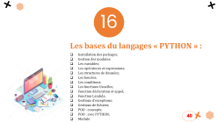
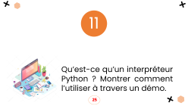
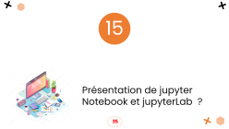
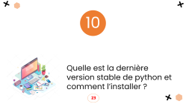
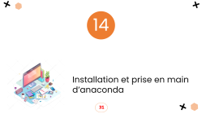
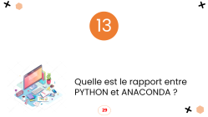
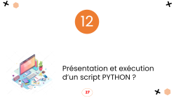
PARTIE DEMONSTRATIVE

Slide 24
10
Quelle est la dernière version stable de python et comment l’installer ?

Slide 25
La dernière version stable de python est la version 3.10.8 sorties le 11 Octobre 2022.
Installation : À partir de l’exécutable télécharger sur le Site web de python.
Python est en générale déjà installer sur les distributions linux, sinon si ce n’est pas le cas utiliser la commande sudo apt install python3.10 pour debian ou
yum install -y python3 pour Red Hat

Slide 26
11
Qu’est-ce qu’un interpréteur Python ? Montrer comment l’utiliser à travers un démo.

Slide 27
Un interpréteur Python est un logiciel qui permet d'analyser, de traduire et d'exécuter les programmes écrits en langage Python.
Démo (est fait en pratique)

Slide 28
12
Présentation et exécution d’un script PYTHON ?

Slide 29
DEMO

Slide 30
13
Quelle est le rapport entre PYTHON et ANACONDA ?

Slide 31
Anaconda est un ensemble de logiciels (et module) formant un tout cohérent et prêt à installer pour le langage Python (ce n’est pas Python seulement).

Slide 32
14
Installation et prise en main d’anaconda

Slide 33
Anaconda est une distribution libre et open source dédiée à la programmation Python et R. elle est très utilisée dans la science des données, machine Learning et l’intelligence artificielle.
Anaconda propose une variété d’outils de collecte et transformation de données à grande échelle. Elle est aussi connue pour sa richesse en modules et librairies de la data science !
Maintenant que nous connaissons Anaconda, il est temps de passer à son installation !

Slide 34
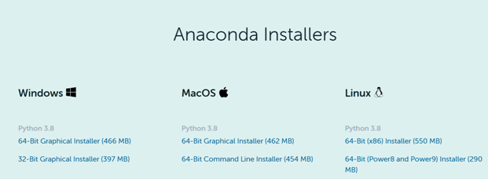
Pour installer Anaconda sur votre ordinateur, il suffit de suivre les étapes suivantes :
Allez sur le site officiel d’Anaconda puis choisissez la version compatible avec votre système d’exploitation.
Quand le téléchargement est effectué lancez le programme puis cliquez sur Next.

Slide 35
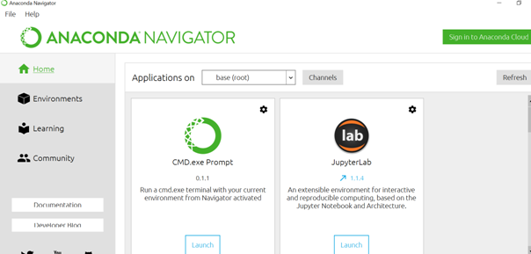
Bienvenue dans Anaconda Navigator !

Slide 36
15
Présentation de jupyter Notebook et jupyterLab ?

Slide 37
Jupyter Notebook est un outil open source permettant d’écrire du code informatique et de le partager pour collaborer. Grâce à ses nombreux avantages, ce » bloc - note » de calcul est devenu une référence incontournable pour les Data Scientists.

Slide 38
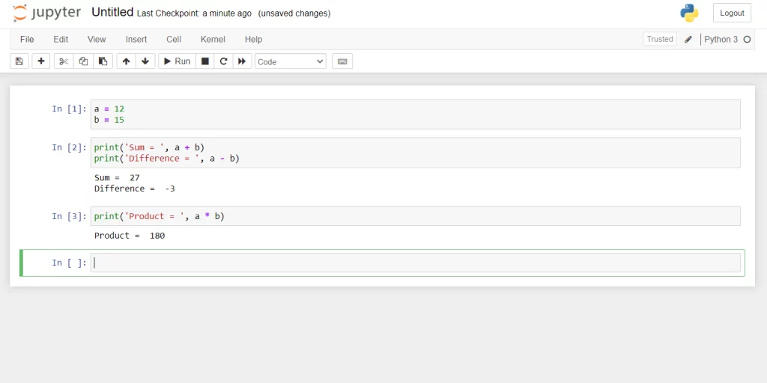

Slide 39
L’équipe qui dirige le projet Jupyter s’est donné encore plus de temps pour la création d’un nouvel environnement de travail : c’est le JupyterLab. Toute la puissance des notebooks est concentrée dans cet environnement et il donne la possibilité d’utiliser d’autres outils en même temps. Cette interface propose plusieurs bibliothèques et extensions utiles dans le traitement des données volumineux.

Slide 40
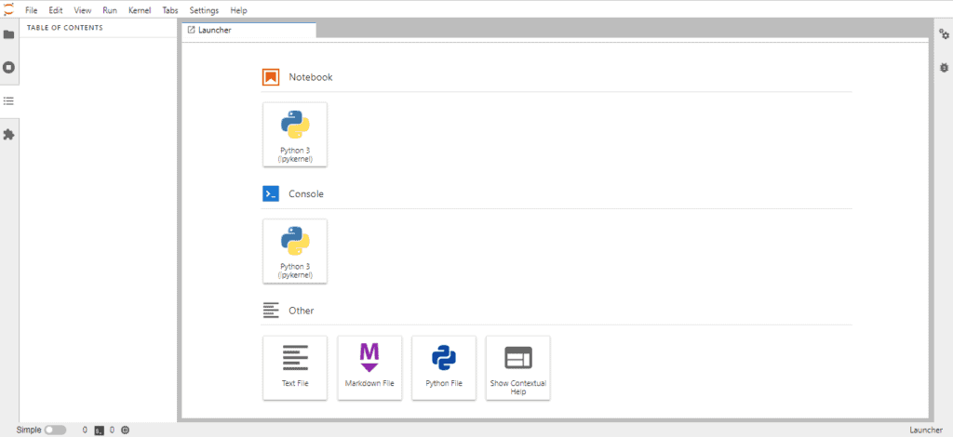

Slide 41
16
Les bases du langages « PYTHON » :
Installation des packages;
Gestion des modules;
Les variables;
Les opérateurs et expressions;
Les structures de données;
Les boucles;
Les conditions;
Les fonctions Usuelles;
Fonction déclaration et appel;
Fonction Lambda;
Gestions d’exceptions;
Gestions de fichiers;
POO : concepts;
POO : avec PYTHON;
Module.

Slide 42
Installation des packages & Gestion des modules
Un paquet est tout simplement un ensemble de plusieurs modules regroupés entre eux
En Python, un module est équivalent à un fichier contenant du code Python.
Pour installer les packages ou modules sous Python, il est possible
D'utiliser un installer (.exe ou .msi sous Windows), de télécharger les
Sources puis de taper depuis une fenêtre de commande :
python setup.py install

Slide 43
Installation des packages & Gestion des modules
Avec pip
Python –m pip install nom_package
Avec anaconda (Démo)

Slide 44
Installation des packages & Gestion des modules
Importation
Syntaxe
Import nom_modul
Ou
from module import *
Ou
from nom_module import element1, ement2 . . .

Slide 45
Les variables
Variable ?
Les variables sont des zones de mémoire dans laquelle on stocke des données. Python utilise un typage dynamique, le contenue peut changer au cour de l'exécution du script
Nommage
le nom d’une variable doit respecter certaines règles :
Ne pas être un mot clé du langage Python (ex : if, for…)
Ne pas contenir un caractère spécial (ex : -, / …) à l’exception du « _ »
Ne pas contenir d’espace
Ne pas commencer par un chiffre.
Types
En Python on a plusieurs types de variables : (les types standards)
int : entier (positif ou négatif ) ensemble Z. Exemple : 4 ou -9
float : représente les réels. Exemple : 4 ou 26.5
str : les chaines de caractère. Exemple : "Bonjour"
bool : représente les booléen (True ou False)

Slide 46
Les variables
NB:
Python ne possède pas de type de données caractère (char)comme char type en C, un seul caractère est simplement une chaîne de longueur 1. Exemple : "a"
Déclaration, Affectation :
En Python la déclaration et la première affectation se fait en même temps (à la différence de certain langage)
Syntaxe
nom_variable = valeur_de_la_variable

Slide 47
Les variables
Portée:
On appelle portée d'une variable l'ensemble des endroits du programme où elle existe. Les variables en python peuvent avoir une portée locale ou globale :
Locale : visible seulement dans le bloc de code où elle a été déclarée (Dans une fonction par exemple)
Globale : visible dans tout le script.

Slide 48
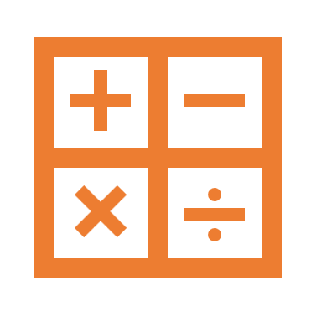
Les opérateurs et expressions
Opérateur arithmétique & logique
+, -, *, / correspond respectivement à l’addition, soustraction, multiplication et la division.
% modulo (reste de la division euclidienne)
** élévation à la puissance
// division entière
and : et logique
or : ou logique
! : non logique
NB Pour les chaines de caractères
+ : concaténation de deux chaines
* : multiplication d’une chaine un nombre de fois, Exemple "a" * 5 = "aaaaa" .

Slide 49
Les opérateurs et expressions
Operateur de comparaison & d'affectation
<, > : inferieur à, supérieur à
== : égale à
<=, >= ; inferieur ou égale à, supérieur ou égale à
!= : non égale à (diffèrent de )
= : affectation. Exemple a = 5
+= : Exemple en admettant que a = 5 alors a += 1 corresponde à : a = a + 1
+=, *=, /= : même fonctionnement comme +=
Attention avec les opérateurs +=, -=, *=, /= la variable doit avoir été déclarée. De plus avec /= la variable doit être non nul.

Slide 50
Les opérateurs et expressions
Operateur binaires & spéciaux
&, |, ~, ^, : correspond à et, ou, non, ou exclusif binaire
>> et << : correspond aux opérateurs de décalage binaire à droite et à gauche
is , is not : opérandes sont identiques , opérandes ne sont pas identiques (instance of en Java par exemple )
in, not in : dans la séquence , n’est pas dans la séquence

Slide 51

Les opérateurs et expressions
Le langage Python permet la surcharge des operateurs
Ici nous allons Just parler du comment, les définitions et les concepts du mécanisme seront explique dans la partie POO
Comment ça se fait ?
Pour surcharger un operateur il suffit de redéfinir la méthode correspondant dans la classe en question Exemple pour l'operateur + entre deux objet de la classe Point
Syntaxe
….
def __add__(self, p):
a = self.x + p.x
b = self.y + p.y
return Point(a, b)
….

Slide 52
Les opérateurs et expressions
Voici quelles méthodes et leurs opérateurs correspondant
Pour surcharger
Redéfinir la méthode
-
__sub__
+
__add__
**
__pow__
Il en existe plein d'autre

Slide 53
Les opérateurs et expressions
Les expressions
Une expression est un ensemble de variables, de littéraux, d’appels de fonctions et d’opérateurs.
….
A = (1+math.sqrt(5)) /2
….

Slide 54
Les structures de données
Ceux sont des types de variable spéciaux qui permettent de représenter (stocker) des données plus complexes. En Python nous avons :
La liste
la liste est composée d’une suite de valeurs ou d’éléments.
Syntaxe
nom_liste = [val1,val2,val3,…, valn]
Accès
var = nom_liste[position]
Modification
nom_liste[position] = new_val
Tuple
c’est comme la liste mais il peut contenir diffèrent type de donnée et une fois créer il ne peut plus être modifier.

Slide 55
Les structures de données
Dictionnaires
c’est l’équivalent des tableaux associatif du langage PHP
Syntaxe
nom_dic = {"cle_1": "val1",….,"cle_n":"valn"}
Accès
var = nom_dic["nom_cle"]
Suppression
del mon_dic["nom_cle"]

Slide 56
Les structures de données
Les ensemble ou sets :
c'est aussi comme la liste mais ne peut pas contenir de doublons et n'a pas d'index.
Syntaxe
nom_dic = { "val1",val1,…,"valn"}

Slide 57
Les boucles
Les boucles permettent de répéter un bloc de code un certain nombre de fois. Le nombre de fois peut être connue ou pas à l’avance.
Python nous avons:
La boucle while (“tant que…”)
Syntaxe
while(Condition):
#instruction
La boucle for (“pour…”)
Syntaxe
for compteur in range(min_valeur,max_valeur):
#instruction
Ou bien

Slide 58
Les boucles
La boucle for (“pour…”)
Syntaxe
for element in sequence_ou_liste:
#instruction
Quant utiliser l'une ou l'autre
En générale lorsque le nombre d'itération est connue à l'avance (ou pour parcourir un ensemble) on utilise for , sinon on utilise while
NB :
break permet de quitter une boucle
continue permet d’aller à la première instruction

Slide 59
Les conditions
Les conditions permettent d’exécuter certaine partie du code et non d’autre en fonction de certaines conditions.
Python nous fournit les structures conditionnelles suivantes :
La condition if (“si”) :
Syntaxe
if(Condition):
#instruction
Ou bien
La condition if…else (“si…sinon”) :
Syntaxe
if(Condition):
#instruction
else
#instruction_sinon
Ou encore

Slide 60
Les conditions
La condition if…elif…else (“si…sinon si… sinon”) :
Syntaxe
if(Condition):
#instruction
elif
#instruction sinon si
else
#instruction sinon
NB :
Condition : doit être une expression qui peut-être soit True ou soit False

Slide 61
Les fonctions Usuelles
Une fonction est un bloc de code organisé et réutilisable contenant une tâche spécifique ou un groupe de tâches associées qui ne fonctionne que lors de son appel.
Quelque fonction usuelles de Python
print()
input()
sqrt()
cos()
….

Slide 62
Fonction déclaration et appel
Syntaxe
def nom_fonction(liste_parametre) :
Instructions . ..
#[return valeur] optionnel
Appel
nom_fonction(liste_parametre)
Ou bien dans le cas ou la fonction retourne une valeur
ma_variable = nom_fonction(liste_parametre)

Slide 63
Fonction Lambda
Dans le cas où on a qu'une seule instruction à mettre dans une fonction on peut utiliser la fonction lambda
Exemple pour la somme de deux nombre
Syntaxe fonction "normale"
def somme(a,b):
return a+b
Syntaxe fonction lambda
somme = lambda a,b : a+b
L'appel n'est pas diffèrent d'une fonction "normale"
ma_var = somme(a,b)

Slide 64
Gestions d’exceptions
Les exceptions sont les opérations qu’effectue un interpréteur ou un compilateur lorsqu’une erreur est détectée au cours de l’exécution d’un programme. En règle générale, l’exécution du programme est alors interrompue, et un message d’erreur plus ou moins explicite est affiché. Exemple :
>>> print(55/0)
Traceback (most recent call last):
File "<stdin>", line 1, in <module>
ZeroDivisionError: division by zero

Slide 65
Gestions d’exceptions
Syntaxe
Try :
# code risqué (critique)
[on peut fair ici raise nom_exception]
except nom_exception_1 :
# gestion 2
except nom_exception_2 :
# gestion 2
….
else:
#code si auccune cite n'est lévée
finally :
# code dans tous les cas

Slide 66
Gestions de fichiers
Les fichier sont des collection d'information numérique enregistré sur un support de stockage.
Syntaxe
Ouverture : open(nom_fichier, mode)
Fermeture : fichier.close()
Lecture : fichier.read() , fichier.readline() ou fichier.readlines()
Quelque mode
« w » – Write : Ouvre un fichier pour l’écriture, crée le fichier s’il n’existe pas.
« a » – Append : Ouvre un fichier pour l’ajout, crée le fichier s’il n’existe pas.
« r » – Read : (le mode par défaut) : Ouvre un fichier en lecture, renvoie une erreur si le fichier n’existe pas.
t ou b pour fichier texte ou binaire

Slide 67
POO : concepts
Les concepts de la Programmation Orienté Objet sont les concepts de class, d’objet, d’encapsulation (qui n’est pas implémenté directement par python),abstraction , d’héritage, et de polymorphisme.

Slide 68
POO : avec Python
Python a quelques différences d’implémentation de la notion OO avec d’autre langage Par exemple la notion de la visibilité n’est pas directement implémentée par Python.
Encapsulation en Python
Pour mettre un attribut en privé, son nom doit commencer par __ et pour le mettre en public c’est _

Slide 69
POO : avec Python
Syntaxe de la déclaration d’une classe en Python
class nom_classe :
# corps de la classe
# ...
Classe avec méthode
class nom_classe :
def nom_methode(self, param_1, ..., param_n):
# corps de la méthode...

Slide 70
POO : avec Python
Classe avec constructeur
class nom_classe :
def __init__(self):
# corps du constructeur...
def nom_methode(self, param_1, ..., param_n):
# corps de la méthode...

Slide 71
POO : avec Python
Classe avec héritage
class nom_classe(nom_classe_mere) :
def __init__(self):
# corps du constructeur...
# Appelez au constructeur de la classe mère
super().__init__(liste_paramettre)

Slide 72


MERCI DE L’AVOIR SUIVI

